Slide 1

Projeto ICD
Lucas Augusto da Silva Gonçalves – 2019006884
João Pedro Macedo Oliveira – 2019006779
Arthur Yochio Rodrigues Codama – 2019006418

Slide 2
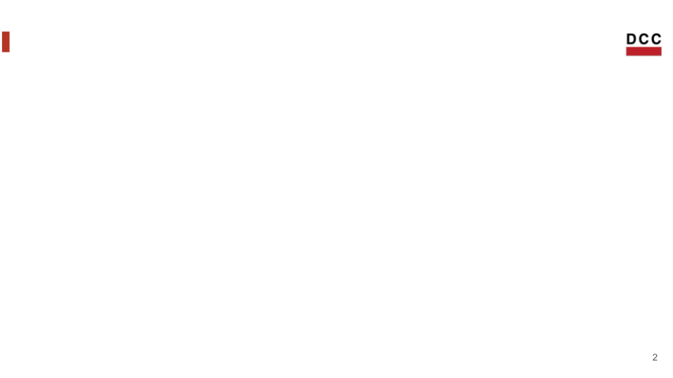


Introdução
Nesse projeto, o grupo trata de uma base de dados do site IMDb, site conhecido por conter um grande número de informações e notícias sobre filmes e séries de TV.
Da vastidão de conteúdo do site, nosso projeto foca nos filmes e seus atributos e nas avaliações que eles receberam, com o objetivo de ponderar sobre a seguinte pergunta: As características do público e do próprio filme influenciam sua avaliação e popularidade?

Slide 3
Testes de Hipótese
Para começar a responder àquela pergunta, inicialmente foram testadas algumas hipóteses através da noção de Intervalos de Confiança, construídos, nesse caso, por meio da técnica de Bootstrap. Essa técnica foi a escolhida porque o dataset, apesar de extenso, contém apenas os filmes que receberam mais de 100 avaliações, e não apenas a população inteira. As hipóteses testadas foram as seguintes:
Uma nota média 8 diz pouco sobre a qualidade de um filme, já que ela é bem comum na base de dados
Jovens (até 18 anos) tendem a dar notas mais altas que outras faixas etárias
Filmes produzidos nos EUA tendem a ter melhores avaliações.
Filmes que possuem 'Action' como um dos gêneros são mais populares
Filmes de duração maior que 100 minutos têm avaliação mais baixa
Na sequência, o passo a passo de algumas delas será mais detalhado

Slide 4
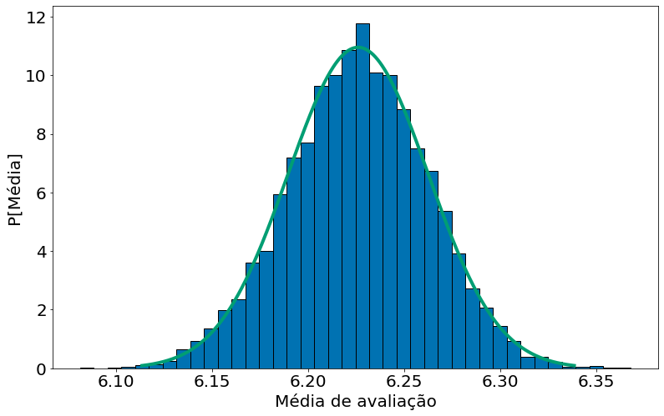
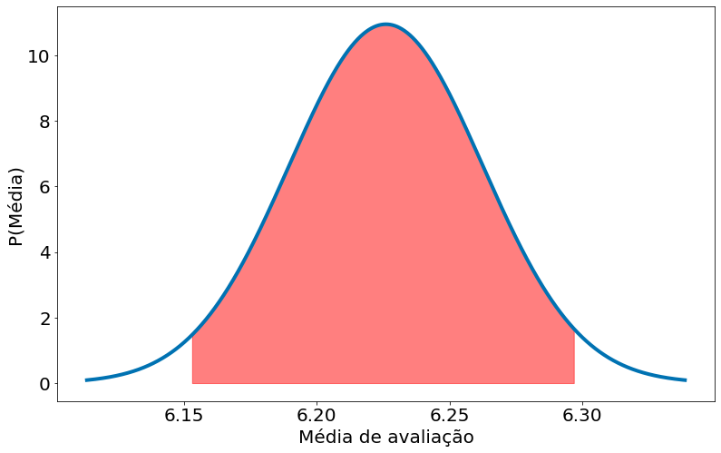
Testes de Hipótese
Uma nota média 8 diz pouco sobre a qualidade de um filme, já que ela é bem comum na base de dados
Ao realizar o bootstrap na coluna de avaliação média, obtemos (imagem da esquerda) a distribuição dos valores e onde a maior parte deles está concentrada (imagem da direita). Como 8 está fora desse intervalo, rejeitamos a hipótese já que ele é um valor de ocorrência rara, isto é, um filme não apresenta média igual a ele frequentemente.

Slide 5
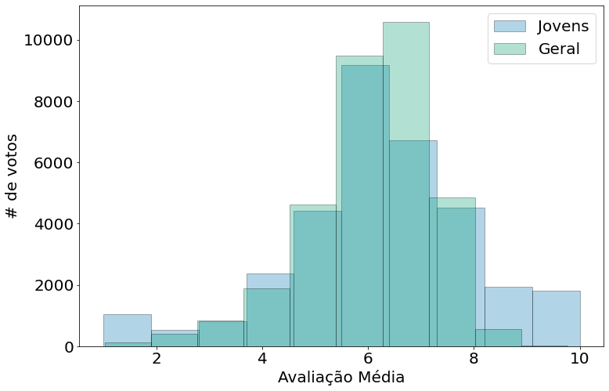
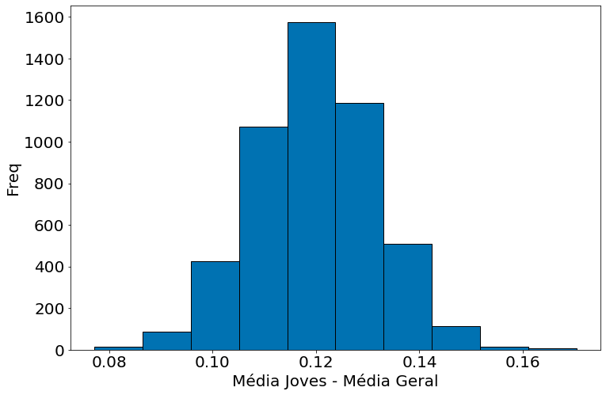
Testes de Hipótese
Jovens (até 18 anos) tendem a dar notas mais altas que outras faixas etárias
Após a divisão em classes distintas dos dados, a distribuição da imagem da esquerda foi obtida, enquanto os valores obtidos após a execução do bootstrap da diferença entre as médias de cada uma delas gerou o histograma da direita. Nela, podemos ver que o intervalo das médias não se cruzam e que o intervalo que contém 95% dos resultados obtidos para a diferença não possui o valor zero, o que confirma nossa hipótese.

Slide 6
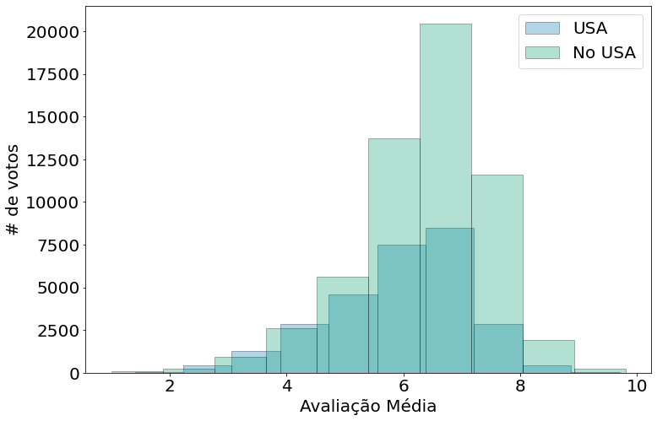
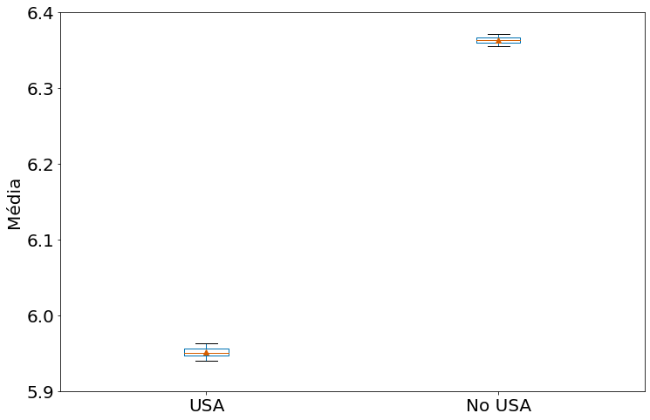
Testes de Hipótese
Filmes produzidos nos EUA tendem a ter melhores avaliações.
Mais uma vez os dados foram divididos em duas classes e plotados como é mostrado na imagem à esquerda, e os resultados do bootstrap foram plotados como à direita, no qual notamos que o intervalo das médias não se cruzam, porém, a nota média dos filmes dos EUA é menor que a de produções de outros países, logo, rejeitamos nossa hipótese.

Slide 7
Regressões lineares
As regressões do projeto foram feitas utilizando a biblioteca scikit-learn e com base no seguinte pipeline, apresentados em aula:
Hyperparams
Models
Sample
Training Set
L₁, L₂
λ
β
Lin reg
Log reg
Forests
kNN
...
Fitted Models
Feature Engineering
Test Set
Test error
Chosen model
Cross-validation
Bootstrap CI for test error

Slide 8
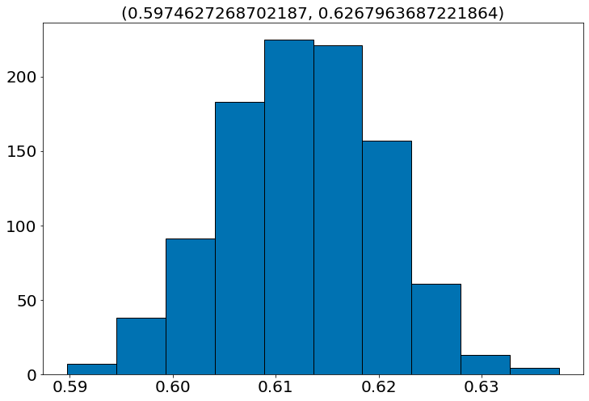
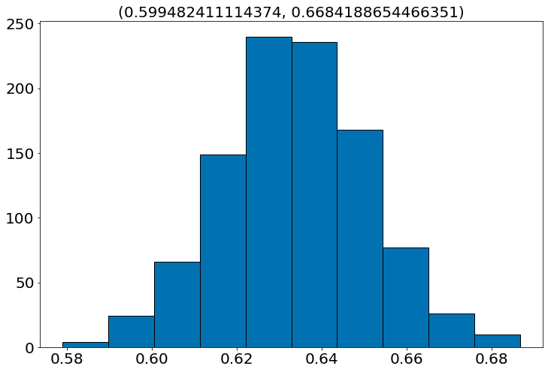
Regressões lineares
A primeira das duas regressões escritas procura melhor destacar como a idade dos usuários, país e duração dos filmes influenciam a avaliação. Para ela, obtemos os seguintes histogramas para o erro dos conjuntos treino e teste, respectivamente:

Slide 9
Conclusão
Na construção deste relatório diversas hipóteses foram levantadas sobre o conteúdo do dataset, se existia alguma relação entre seus atributos e como estes se relacionavam, desenvolvendo testes de hipótese, intervalos de confiança e regressões lineares de modo a tirar conclusões estatisticamente embasadas sobre tais hipóteses. Voltando à pergunta inicial e tendo como base os testes mencionados, damos uma resposta positiva à pergunta que motivou este trabalho: sim, a avaliação e popularidade de um filme são influenciadas tanto por aspectos do próprio filme quanto por características da população que o avalia.

